Slide 1
2차 웹프로젝트 (버킷리스트)

Slide 2
CONTENTS
개발 목적
역할 분담
사용 기술
ERD/DB 설계
주요 기능 소개

Slide 3
TITLE
개발 목적
버킷리스트를 여행으로 정하는 사람이 많아지면서
자신이 여행하고 싶은
패키지를 직접 만들어 여행 할 수 있다.

Slide 4
TITLE
역할 분담
오승일 – 관리자기능 (회원조회, 패키지조회, 전체결제내역)
이정훈 – 사용자 패키지만들기
박정아 – 메인페이지, 통합검색, 상세페이지
구필성 – 마이페이지, 결제내역, 나만의패키지관리, 로그인/회원가입

Slide 5
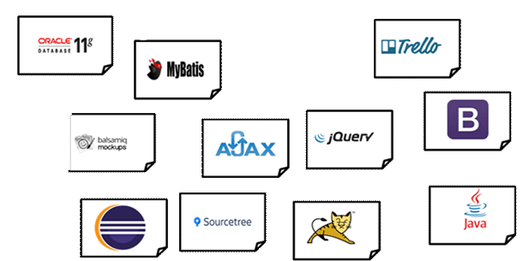
TITLE
사용 기술

Slide 6
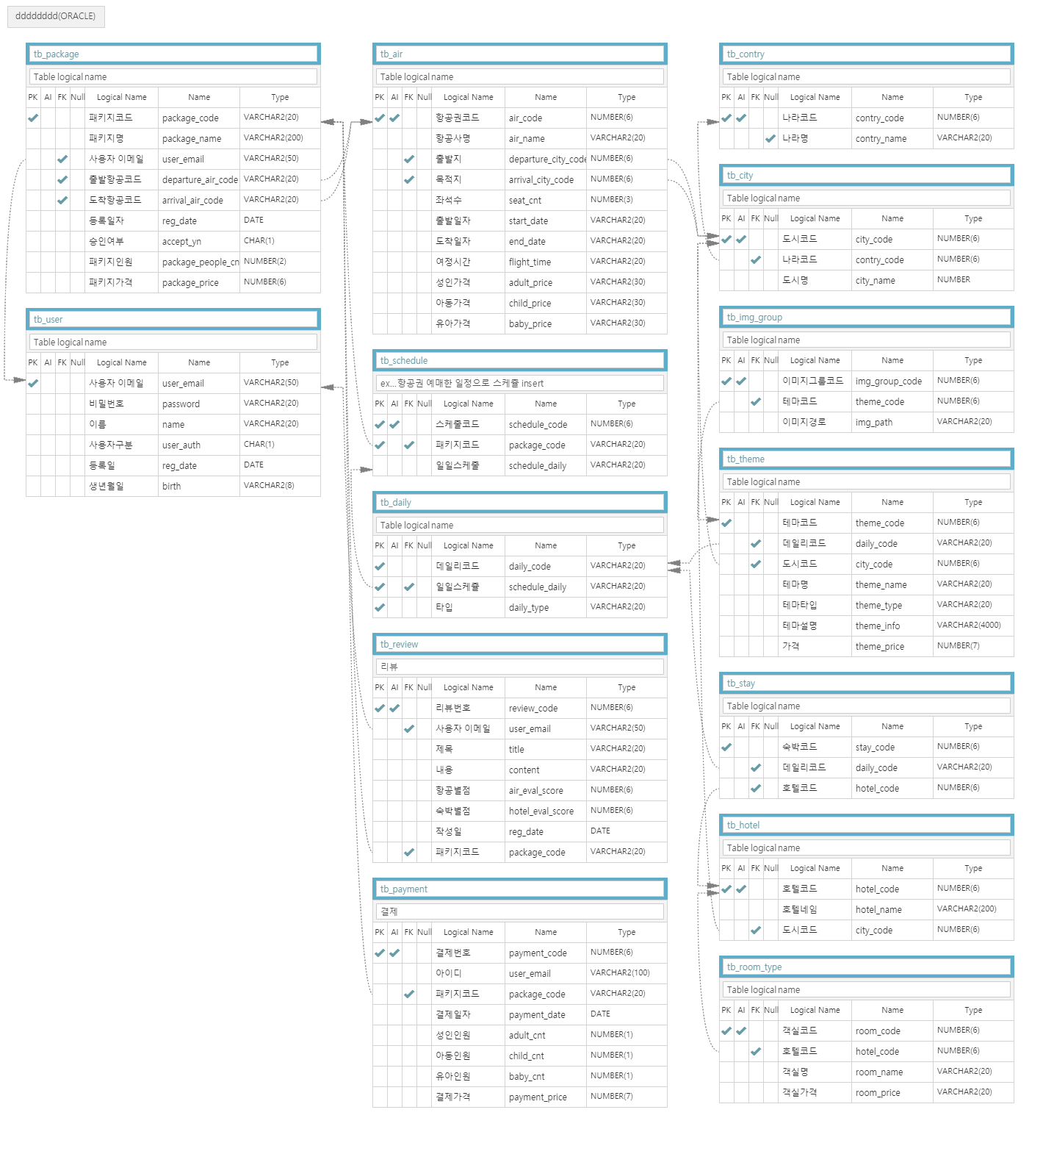
TITLE
ERD/DB 설계
· 기본 색상: 흰색
· 중요 색상: 도형 색상에 맞춰서 or 그림자 or 굵게

Slide 7
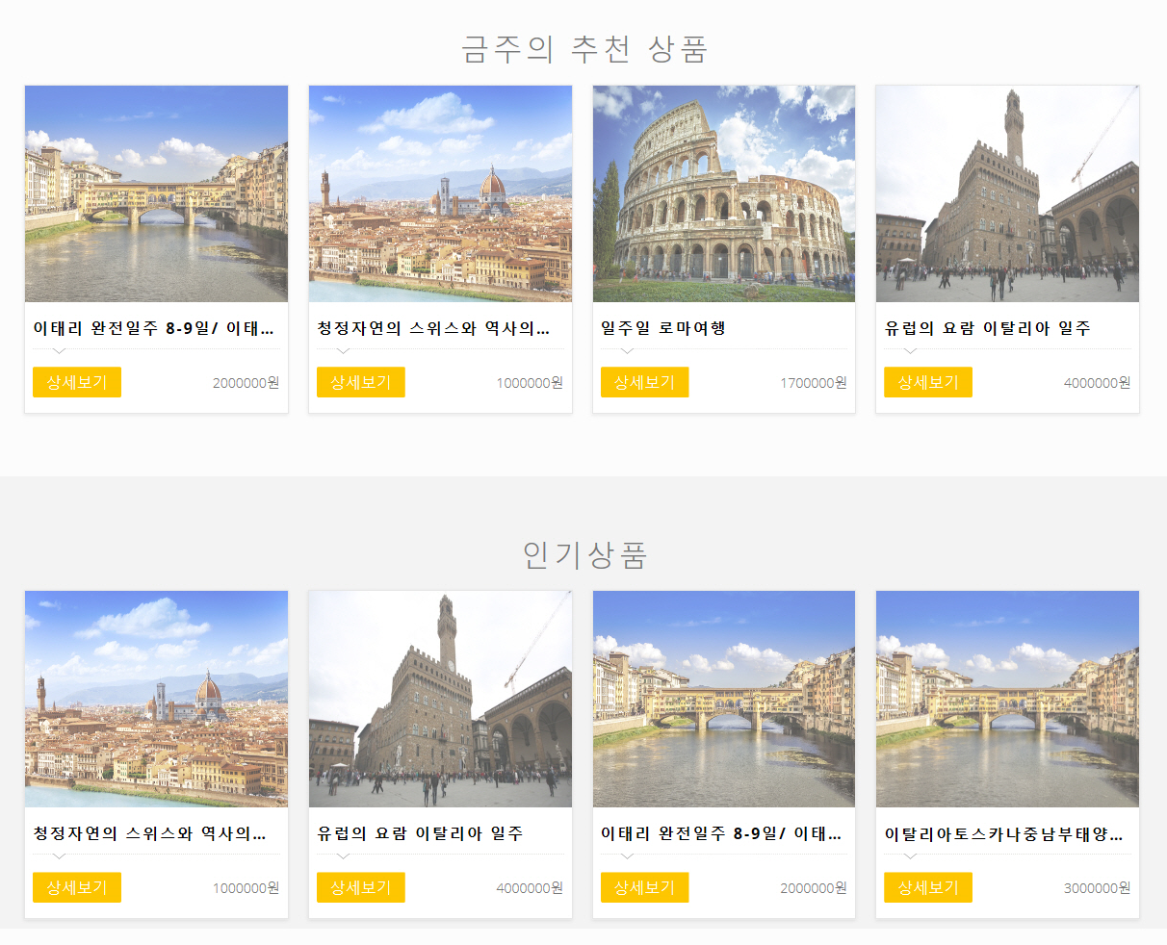
메인페이지
추천 상품 : 리뷰 작성시 작성이 가능한 별점을 통해 별점이 높은 순으로 상품별 리스트를 보여준다..
인기상품 : 패키지 결제가 가장 많이 된 순으로 상품별 리스트를 보여준다..

Slide 8
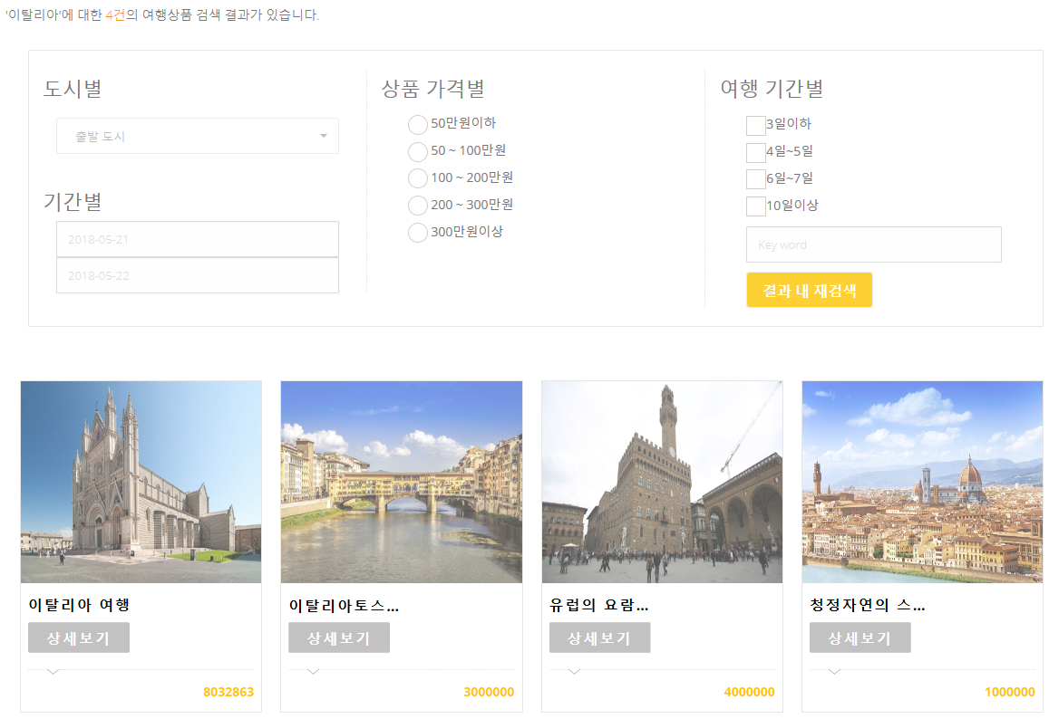
TITLE
통합검색
통합 검색을 통한 검색 결과 수를 표시한다.
결과 내에서 검색 조건 (도시별,상품 가격별, 키워드) 에 해당하는 검색 결과가 출력된다.
검색결과와 같이 상세보기 버튼이 출력되는데, 버튼 클릭시 해당 패키지 상세페이지로 넘어간다.

Slide 9
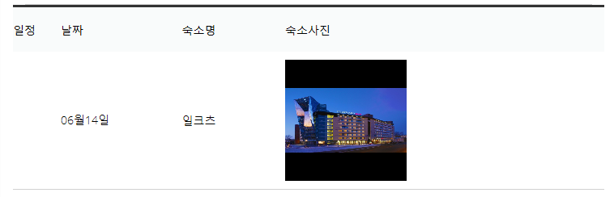
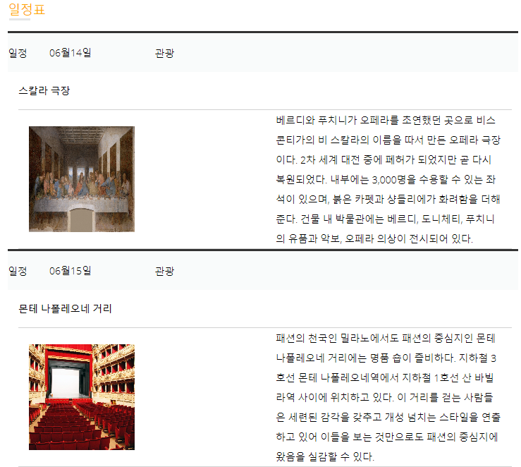
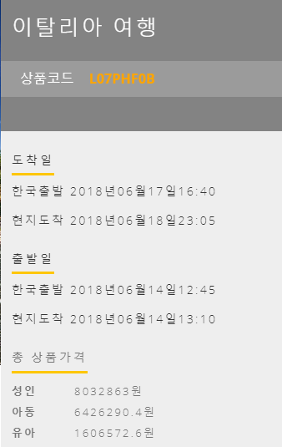

상세페이지
패키지내 여행 하루일정 및 숙소 정보 등 패키지에 관한 상세한 정보들이 출력된다.
패키지명, 상품코드
출발일,도착일 등 상세한 정보를 제공하며 로그인후 결제 버튼을 클릭시 해 당 패키지에 대한 결제가 진행된다.

Slide 10
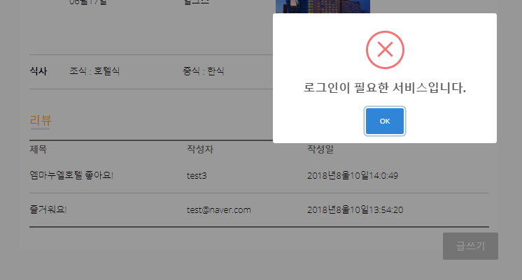
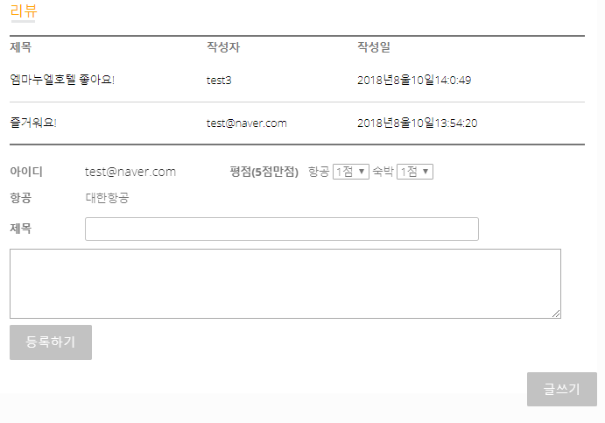
상세페이지
로그인된 사용자가 아니라면 alert창
과함께 리뷰 작성이 제한된다.
상세페이지 내 사용자들의 리뷰를 확인할 수 있다.
로그인시 리뷰를 작성하는 테이블로 글쓰기를 누르면 리뷰가 작성된다.

Slide 11
PONYBUHAGOM
THANK YOU
PONYBUHAGOM.TISTORY.COM/NUMBER

